Slide 1
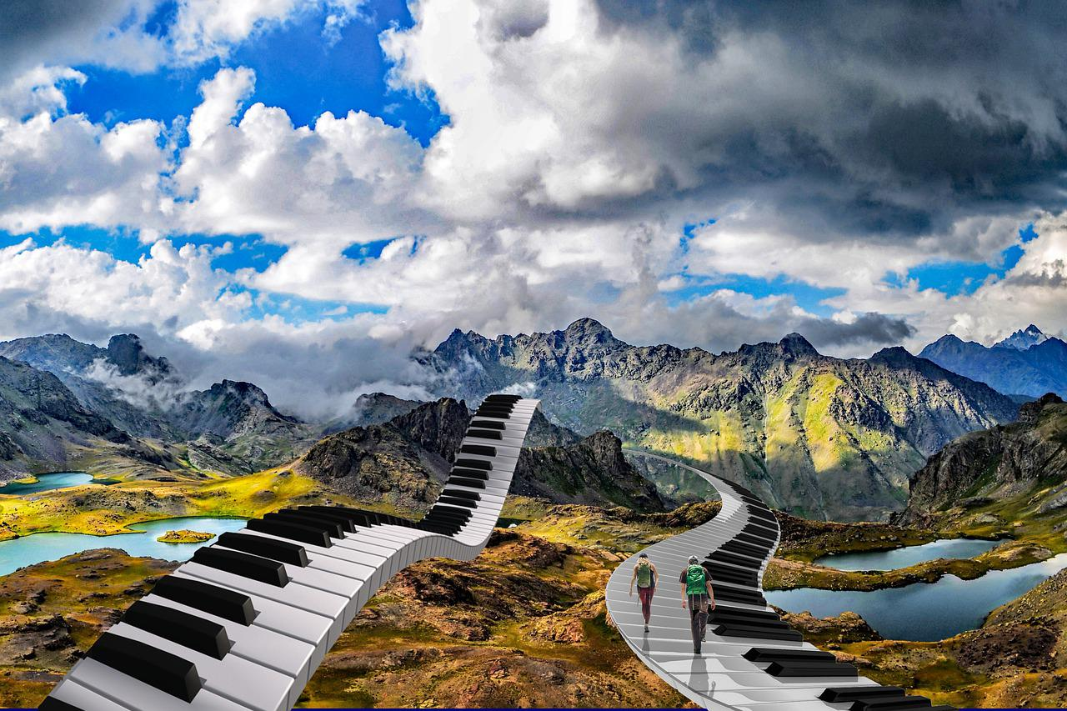
Keyboard
Victor Hugo Marques
Ra: 02221038
Turma: 1°CC0

Slide 2

Contextualização
Porque esse tema?
Quando surgiu essa minha paixão?
Como isso interferi no meu dia a dia?

Slide 3
Solução

Slide 4

Site institucional

Slide 5

Banco de dados

Slide 6
Meus aprendizados com esse projeto
Desafios:
Conectar api no banco de dados
Lidar com pressão de ter pouco tempo para entregar o projeto
Lidar com os problemas que surgiram ao longo do projeto
Superações:
Aprendi mais sobre CSS
Consegui ver a minha evolução em desenvolver códigos

Slide 7
Agradecimentos

Slide 8
Keyboard
Obrigado pela atenção

